Slide 1

DEPARTAMENTO DE CIENCIAS DE LA TIERRA Y LA CONSTRUCCIÓN
CARRERA DE INGENIERÍA CIVIL
TRABAJO DE TITULACIÓN PREVIO A LA OBTENCIÓN DEL TÍTULO DE INGENIERO CIVIL
TEMA: “MODELACIÓN ESTRUCTURAL DEL BLOQUE 1 DEL CENTRO DE INVESTIGACIÓN Y POSGRADOS DE LA UNIVERSIDAD DE LAS FUERZAS ARMADAS - ESPE USANDO MAMPOSTERÍA TRADICIONAL Y OTROS MATERIALES DE MENOR FRAGILIDAD Y PESO”
AUTOR: POVEDA OLMEDO ROMMEL ALEXANDER
DIRECTOR: ING. CAIZA SÁNCHEZ PABLO ENRIQUE. Ph.D
SANGOLQUÍ
2017

Slide 2
CONTENIDO
1. INTRODUCCIÓN
2. JUSTIFICACIÓN E IMPORTANCIA
3. OBJETIVOS
4. DESCRIPCIÓN DE LA ESTRUCTURA
5. CARGAS Y FUERZAS
6. ENSAYO EN MURETE DE MAMPOSTERÍA
7. MODELOS MATEMÁTICOS
8. CONCLUSIONES Y RECOMENDACIONES

Slide 3
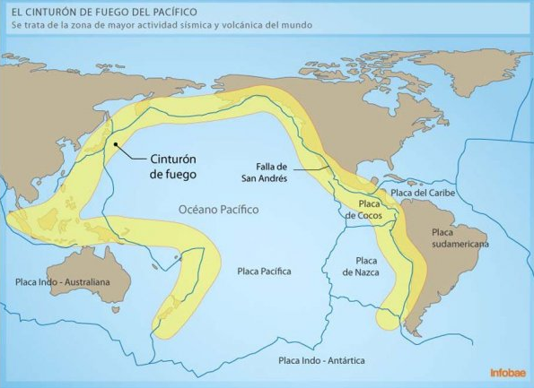
1. INTRODUCCIÓN
Esmeraldas, el 31 de enero de 1906 de magnitud 8.8 Mw.
Manabí, 14 de mayo de 1942, magnitud 7.8 Mw.
Esmeraldas, 19 de Enero de 1958, magnitud 7.8 Mw.
Zona fronteriza de Ecuador y Colombia, 12 de diciembre de 1979, magnitud 8.1 Mw.
Manabí, 4 de agosto de 1998, magnitud 7.1 Mw.
Manabí, 16 de abril de 2016, magnitud 7.8 Mw.

Slide 4
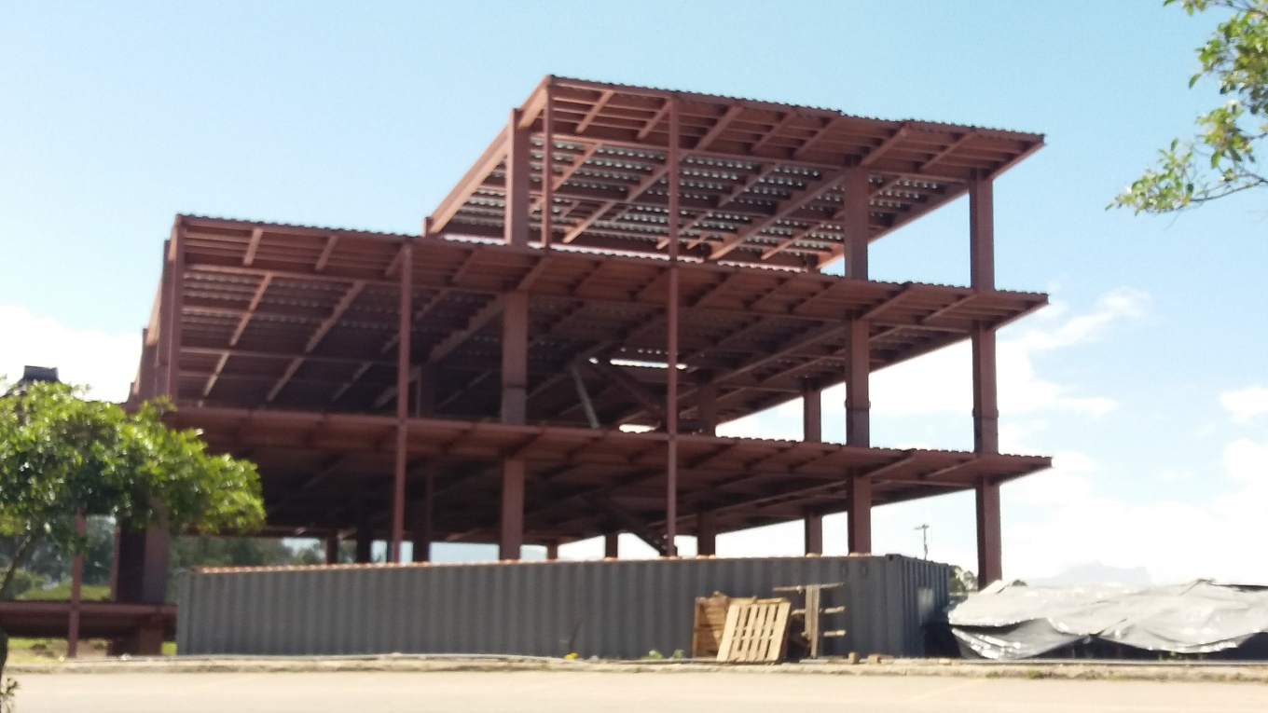
2. JUSTIFICACIÓN E IMPORTANCIA
La mayor parte del territorio ecuatoriano se encuentra ubicado en una zona de alta peligrosidad sísmica, por lo que es necesario implementar técnicas de modelamiento y construcción de estructuras sismo resistentes, por ejemplo, con materiales alternativos livianos y de menor fragilidad para salvaguardar la integridad de sus habitantes.

Slide 5
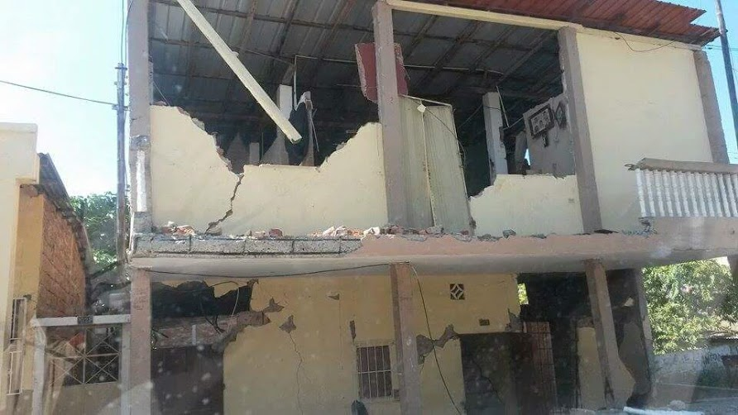

Slide 6
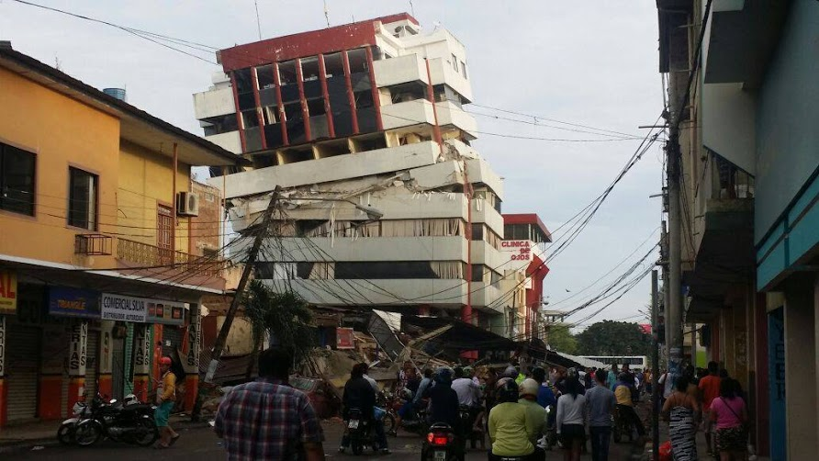

Slide 7
3. OBJETIVOS
General:
Verificar el comportamiento estructural del Bloque 1 del Centro de Investigación y Posgrados de la Universidad de las Fuerzas Armadas-ESPE usando mampostería tradicional y otros materiales de menor fragilidad y peso, haciendo énfasis en las propiedades estructurales de sus componentes y siguiendo los requerimientos de la NEC 15.
Específicos:
Determinar las propiedades estructurales más adecuadas de la mampostería.
Elaborar un modelo estructural conformado por mampostería tradicional y evaluar sus resultados ante cargas sísmicas.
Elaborar un modelo estructural equivalente de la mampostería tradicional con elementos tipo frame, siguiendo la metodología del puntal a compresión establecido en el FEMA 356 (2000).
Desarrollar al menos dos modelos estructurales con alternativas de menor fragilidad y peso para paredes.
Determinar la mejor alternativa de modelamiento, diseño y construcción de paredes en base a su comportamiento estructural.

Slide 8
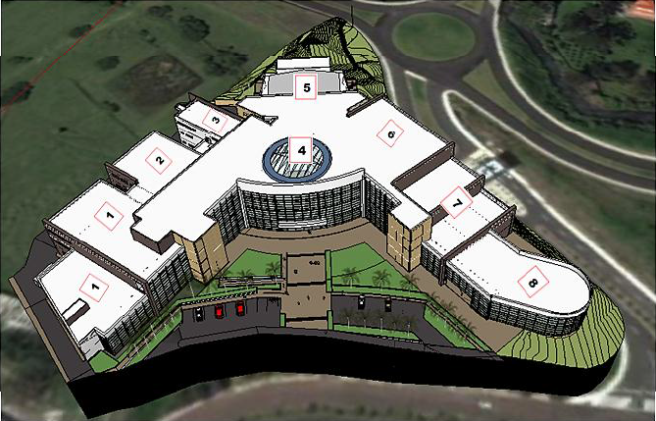
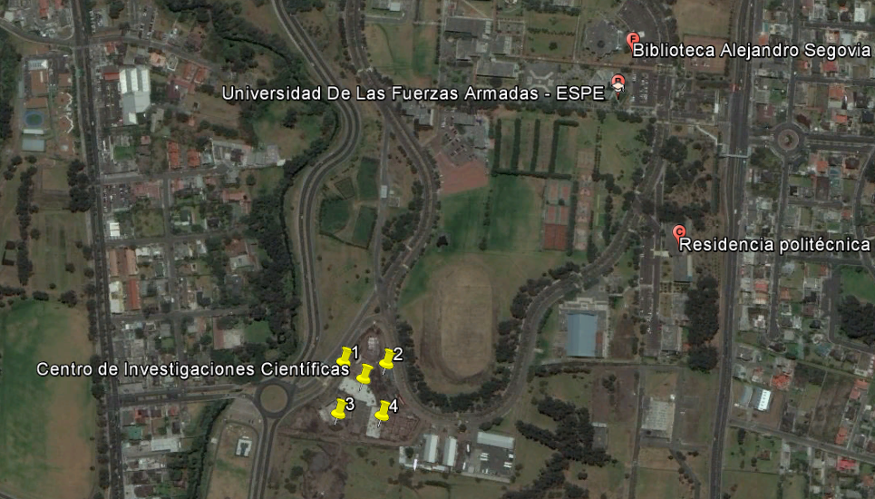
4. DESCRIPCIÓN DE LA ESTRUCTURA
UBICACIÓN GEOGRÁFICA
Bloque 1 del Centro de Investigación y Posgrado de la Universidad de las Fuerzas Armadas ESPE, parroquia Sangolquí, cantón Rumiñahui, provincia Pichincha.
Punto | Latitud | Longitud | Altitud
1 | 0°19'6.01"S | 78°26'50.58"O | 2493 msnm
2 | 0°19'6.09"S | 78°26'48.52"O | 2492 msnm
3 | 0°19'8.49"S | 78°26'50.83"O | 2492 msnm
4 | 0°19'8.56"S | 78°26'48.73"O | 2492 msnm

Slide 9
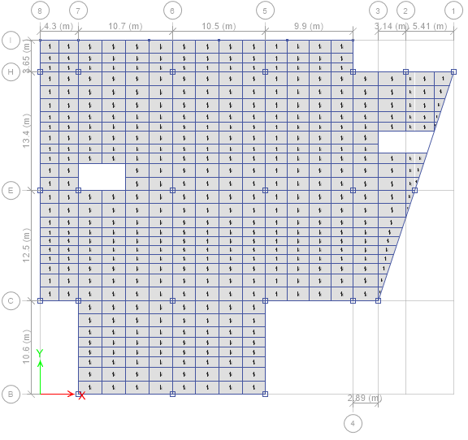
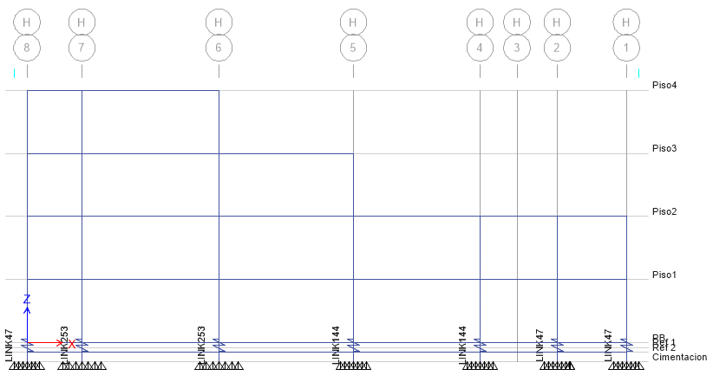
4. DESCRIPCIÓN DE LA ESTRUCTURA
CONFIGURACIÓN ESTRUCTURAL
Distribución de ejes en planta del piso 2 (9.88 m).
Elevación pórtico H

Slide 10
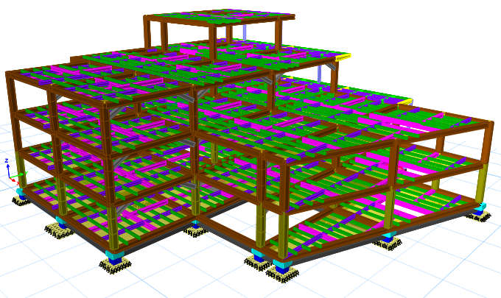
4. DESCRIPCIÓN DE LA ESTRUCTURA
CONFIGURACIÓN ESTRUCTURAL

Slide 11
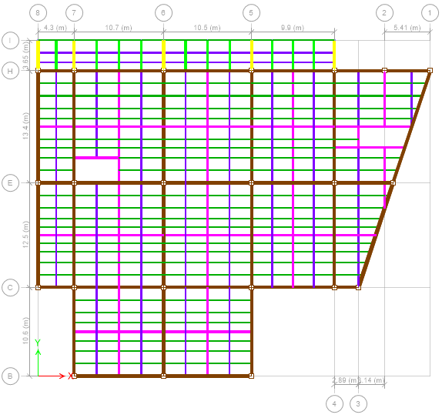
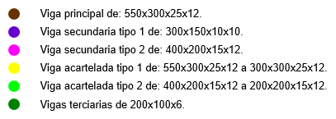
4. DESCRIPCIÓN DE LA ESTRUCTURA
MATERIALES Y SECCIONES
Columnas tipo O de dimensiones 550x550x20 y columnas de menor dimensión del mismo tipo colocada en los volados de 200x200x3.

Slide 12
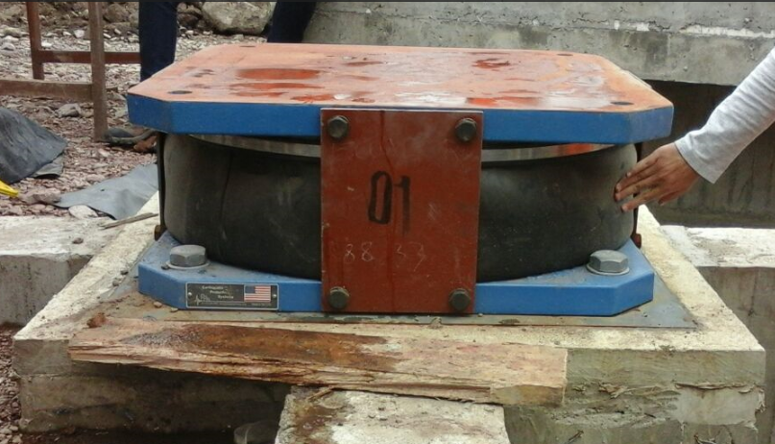
4. DESCRIPCIÓN DE LA ESTRUCTURA
MATERIALES Y SECCIONES
Plintos de 2x2m a 3x3m.
Peralte zapata: 0.50m.
Pedestales hormigón: 0.80x0.80m
Cadenas: 0.30x0.40m.
Sistema aislación FPS.
Replantillos: f’c=140 kg/cm²
Plintos, cadenas, pedestales, losas: f’c=210 kg/cm²
Acero de refuerzo en barras: fy=4200 kg/cm²
Acero estructural ASTM A572 grado 50
Aislador FPS de tercera generación

Slide 13
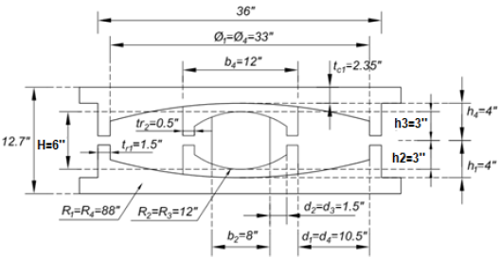

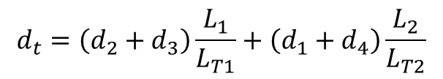
4. DESCRIPCIÓN DE LA ESTRUCTURA
MATERIALES Y SECCIONES
$$d_{t}=\left(d_{2}+d_{3}\right)\frac{L_{1}}{L_{T1}}+\left(d_{1}+d_{4}\right)\frac{L_{2}}{L_{T2}}$$
$$d_{t}={22.29}^{′′}=56.63 cm$$
FPT8833/12-12/8-6
Fuente: (Aguiar & Morales, 2016)

Slide 14
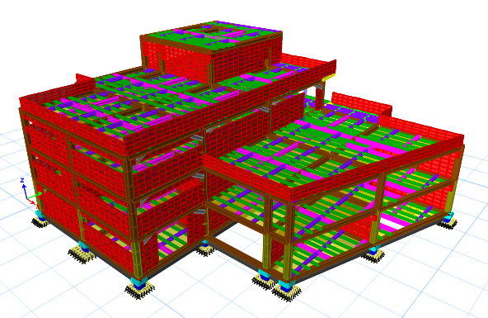
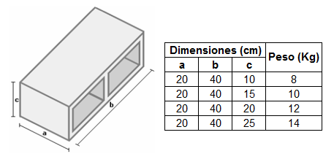
4. DESCRIPCIÓN DE LA ESTRUCTURA
DISTRIBUCIÓN DE LA MAMPOSTERÍA

Slide 15
5. CARGAS Y FUERZAS
CARGAS GRAVITACIONALES
 | Carga Viva (kgf/m²) | Carga Muerta (kgf/m²)
Planta Baja | 300 | 320
Piso 1 | 300 | 120
Piso 2 | 300 | 120
Piso 3 | 100 | 120
Piso 4 | 100 | 120

Slide 16
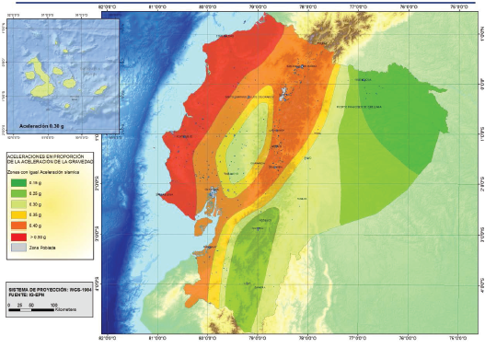
5. CARGAS Y FUERZAS
FUERZAS SÍSMICAS
Zona sísmica | I | II | III | IV | V | VI
Factor Z | 0.15 | 0.25 | 0.3 | 0.35 | 0.4 | ≥ 0.50
Caracterización de peligro sísmico | Intermedia | Alta | Alta | Alta | Alta | Muy alta

Slide 17
5. CARGAS Y FUERZAS
Zona Sísmica | 5.00
Valor del factor Z | 0.40
Característica de la amenaza sísmica | Alta
Tipo de perfil del suelo | C
Factor de sitio Fa | 1.20
Factor del comportamiento Fs | 1.11
Factor de sitio Fd | 1.11
Región | Sierra
n | 2.48
Coeficiente Ct | 0.072
Coeficiente α | 0.800
Altura máxima del edificio h (m) | 19.76
Periodo de Vibración T (seg) | 0.78
Factor r | 1.00
Periodo límite de vibración (To) | 0.10
Periodo límite de vibración (Tc) | 0.56
ESPECTRO ELÁSTICO

Slide 18


5. CARGAS Y FUERZAS
ESPECTRO INELÁSTICO
Importancia: 1.3
R: 6
$∅_{P}$, $∅_{E}$: 0.9
Los espectros con los que trabaja la NEC-SE-DS 2015, son para un 5% de amortiguamiento. Para determinar el espectro de amortiguamiento efectivo del aislador, se debe calcular el factor B y dividir las ordenadas espectrales del 5% de amortiguamiento para el factor B.
$$B={\left(\frac{ξ_{ef}}{0.05}\right)}^{0.3}$$

Slide 19

5. CARGAS Y FUERZAS
CORTANTE BASAL
$$V_{Basal}=\frac{I∗Sa(Ta)}{R∗∅_{P}∗∅_{E}}∗W$$
$$V_{Basal}=0.22∗W$$
A menudo se enfatiza en los coeficientes y no se repara en la necesidad de disminuir los pesos W

Slide 20
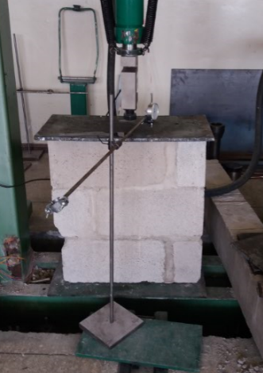
6. ENSAYO EN MURETES DE MAMPOSTERÍA
El objetivo fundamental de realizar este ensayo es determinar la resistencia característica a la compresión y el módulo de elasticidad de la mampostería tradicional, conformada por bloques huecos de hormigón unidos mediante mortero.
Según lo establecido por la NTE INEN NEC-SE-MP 2014 para la elaboración del mortero de unión entre mampuestos se utiliza un mortero M10 con una dosificación de 1:4 de resistencia 10 MPa.

Slide 21
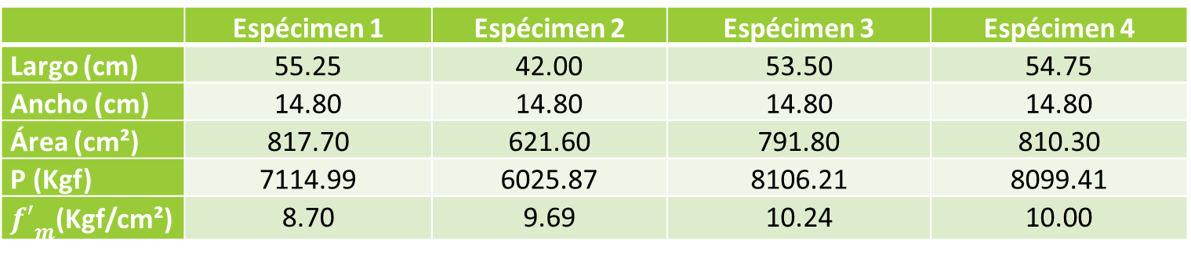
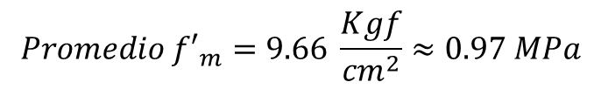
6. ENSAYO EN MURETES DE MAMPOSTERÍA
RESULTADOS DEL ENSAYO
 | Espécimen 1 | Espécimen 2 | Espécimen 3 | Espécimen 4
Largo (cm) | 55.25 | 42.00 | 53.50 | 54.75
Ancho (cm) | 14.80 | 14.80 | 14.80 | 14.80
Área (cm²) | 817.70 | 621.60 | 791.80 | 810.30
P (Kgf) | 7114.99 | 6025.87 | 8106.21 | 8099.41
${f′}_{m}$(Kgf/cm²) | 8.70 | 9.69 | 10.24 | 10.00
$$Promedio {f′}_{m}=9.66 \frac{Kgf}{{cm}^{2}}≈0.97 MPa$$

Slide 22
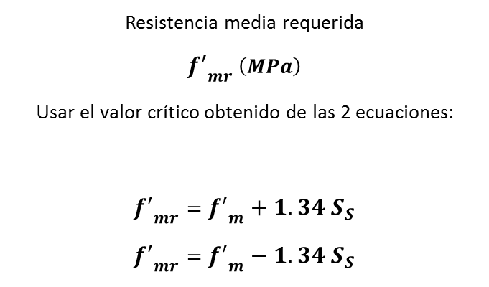
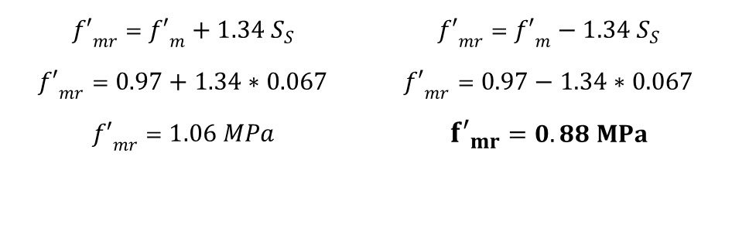
6. ENSAYO EN MURETES DE MAMPOSTERÍA
RESULTADOS DEL ENSAYO
Resistencia media requerida $${f′}_{mr} \left(MPa\right)$$
Usar el valor crítico obtenido de las 2 ecuaciones: $${f′}_{mr}={f′}_{m}+1.34 S_{S}$$ $${f′}_{mr}={f′}_{m}−1.34 S_{S}$$
$${f′}_{mr}={f′}_{m}+1.34 S_{S}$$ $${f′}_{mr}=0.97+1.34∗0.067$$ $${f′}_{mr}=1.06 MPa$$ | $${f′}_{mr}={f′}_{m}−1.34 S_{S}$$ $${f′}_{mr}=0.97−1.34∗0.067$$ $${f′}_{mr}=0.88 MPa$$

Slide 23
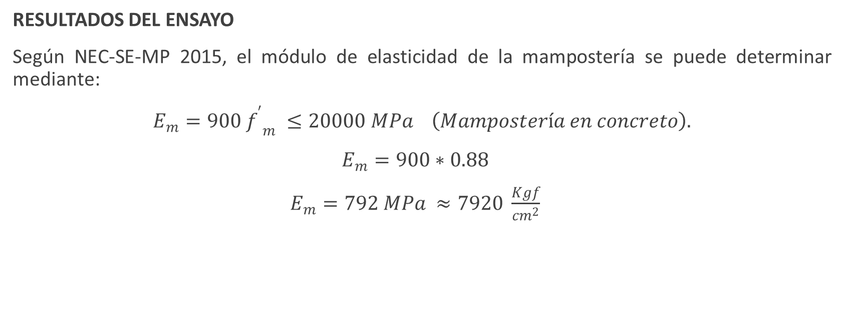
6. ENSAYO EN MURETES DE MAMPOSTERÍA
RESULTADOS DEL ENSAYO
Según NEC-SE-MP 2015, el módulo de elasticidad de la mampostería se puede determinar mediante:
$E_{m}=900 {f^{′}}_{m} ≤20000 MPa \left(Mampostería en concreto\right).$
$E_{m}=900∗0.88$
$E_{m}=792 MPa ≈7920 \frac{Kgf}{{cm}^{2}}$

Slide 24
6. ENSAYO EN MURETES DE MAMPOSTERÍA
RESULTADOS DEL ENSAYO

Slide 25
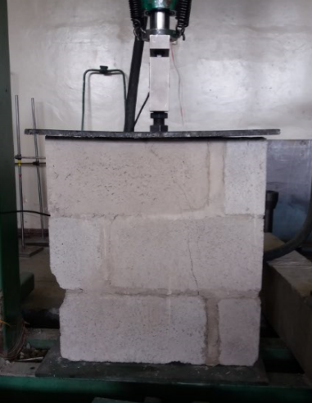
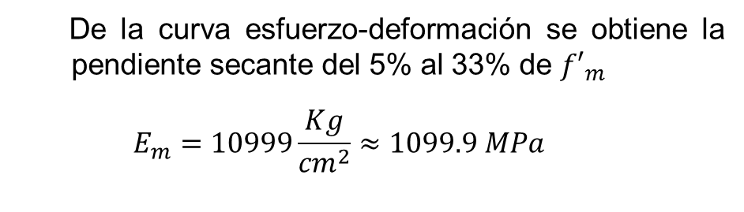
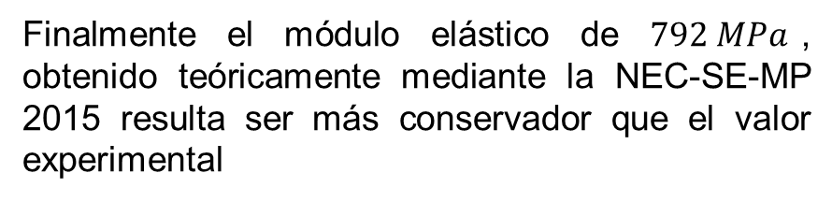
6. ENSAYO EN MURETES DE MAMPOSTERÍA
RESULTADOS DEL ENSAYO
De la curva esfuerzo-deformación se obtiene la pendiente secante del 5% al 33% de ${f′}_{m}$
$$E_{m}=10999\frac{Kg}{{cm}^{2}}≈1099.9 MPa$$
Finalmente el módulo elástico de $792 MPa$, obtenido teóricamente mediante la NEC-SE-MP 2015 resulta ser más conservador que el valor experimental

Slide 26
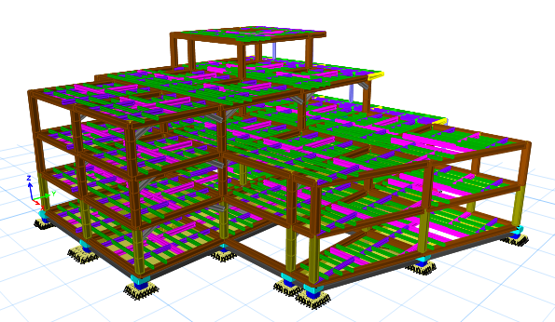
7. MODELOS MATEMÁTICOS
MODELO SIN MAMPOSTERÍA
Sentido X
Sentido Y
Eje | Distancia (m)
8 | 0
7 | 4.3
6 | 10.7
5 | 10.5
4 | 9.4
3 | 2.89
2 | 3.14
1 | 5.41
Eje | Distancia (m)
B | 0
C | 10.6
E | 12.5
H | 13.4
I | 3.65
Geometría

Slide 27
7. MODELOS MATEMÁTICOS
MODELO SIN MAMPOSTERÍA
23.4 cm
25.3 cm

Slide 28
7. MODELOS MATEMÁTICOS
MODELO SIN MAMPOSTERÍA
DERIVAS:
Piso | Combo | Dirección | Deriva
Piso4 | Sx 1 | X | 0.31%
Piso4 | Sy 1 | Y | 0.29%
Piso3 | Sx 1 | X | 0.44%
Piso3 | Sy 1 | Y | 0.36%
Piso2 | Sx 1 | X | 0.45%
Piso2 | Sy 1 | Y | 0.46%
Piso1 | Sx 1 | X | 0.39%
Piso1 | Sy 1 | Y | 0.40%
PB | Sx 1 | X | 62.18%
PB | Sy 1 | Y | 65.72%
W total: 2392.52 toneladas.

Slide 29
7. MODELOS MATEMÁTICOS
MODELO SIN MAMPOSTERÍA
MODOS DE VIBRAR
Modo | Períod | UX | Sum UX | UY | Sum UY | RZ | Sum RZ
 | seg
1 | 2.085 | 0.9366 | 0.9366 | 0.0002 | 0.0002 | 0.005 | 0.005
2 | 2.075 | 0.0005 | 0.9371 | 0.9345 | 0.9348 | 0.0107 | 0.0157
3 | 1.956 | 0.0063 | 0.9434 | 0.0096 | 0.9443 | 0.912 | 0.9276
4 | 0.467 | 0.0023 | 0.9457 | 0.0004 | 0.9447 | 0.0009 | 0.9286
5 | 0.432 | 0.0006 | 0.9463 | 0.0015 | 0.9462 | 0.0007 | 0.9293
6 | 0.336 | 0.0001 | 0.9464 | 0.0003 | 0.9465 | 0.0004 | 0.9297
7 | 0.243 | 0.0001 | 0.9465 | 3.04E-05 | 0.9465 | 3.03E-05 | 0.9297
8 | 0.233 | 1.76E-05 | 0.9465 | 4.39E-05 | 0.9465 | 3.63E-05 | 0.9298
9 | 0.163 | 7.18E-06 | 0.9465 | 0 | 0.9465 | 1.02E-05 | 0.9298
10 | 0.103 | 0 | 0.9465 | 2.36E-05 | 0.9466 | 5.74E-06 | 0.9298
11 | 0.015 | 0.0286 | 0.9751 | 0.0119 | 0.9584 | 2.13E-06 | 0.9298
12 | 0.014 | 0.0126 | 0.9878 | 0.0342 | 0.9926 | 0.0011 | 0.9309

Slide 30
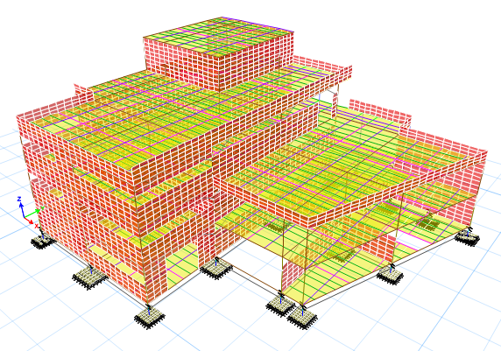
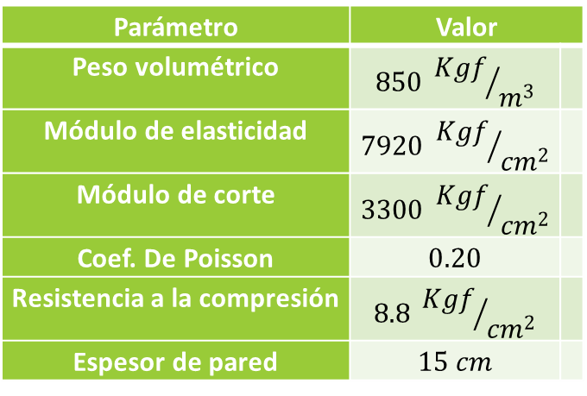
7. MODELOS MATEMÁTICOS
MODELO INCLUIDO MAMPOSTERÍA
Parámetro | Valor
Peso volumétrico | $$850 {Kgf}/{m^{3}}$$
Módulo de elasticidad | $$7920 {Kgf}/{{cm}^{2}}$$
Módulo de corte | $$3300 {Kgf}/{{cm}^{2}}$$
Coef. De Poisson | $$0.20$$
Resistencia a la compresión | $$8.8 {Kgf}/{{cm}^{2}}$$
Espesor de pared | $$15 cm$$

Slide 31
7. MODELOS MATEMÁTICOS
MODELO INCLUIDO MAMPOSTERÍA
28.2 cm
31.3 cm

Slide 32
7. MODELOS MATEMÁTICOS
MODELO INCLUIDO MAMPOSTERÍA
DERIVAS
Piso | Combo | Dirección | Deriva
Piso4 | Sx 1 | X | 0.067%
Piso4 | Sy 1 | Y | 0.097%
Piso3 | Sx 1 | X | 0.170%
Piso3 | Sy 1 | Y | 0.091%
Piso2 | Sx 1 | X | 0.192%
Piso2 | Sy 1 | Y | 0.131%
Piso1 | Sx 1 | X | 0.171%
Piso1 | Sy 1 | Y | 0.163%
W total: 2834.04 toneladas.

Slide 33
7. MODELOS MATEMÁTICOS
MODELO INCLUIDO MAMPOSTERÍA
MODOS DE VIBRAR
Modo | Period | UX | Sum UX | UY | Sum UY | RZ | Sum RZ
 | seg
1 | 2.256 | 0.626 | 0.626 | 0.2276 | 0.2276 | 0.0995 | 0.0995
2 | 2.24 | 0.2717 | 0.8977 | 0.6803 | 0.9078 | 0.0053 | 0.1047
3 | 2.135 | 0.0576 | 0.9554 | 0.0477 | 0.9556 | 0.8383 | 0.943
4 | 0.457 | 0 | 0.9554 | 1.61E-06 | 0.9556 | 0 | 0.943
5 | 0.324 | 3.83E-06 | 0.9554 | 0 | 0.9556 | 0 | 0.943
6 | 0.299 | 0.0003 | 0.9557 | 0 | 0.9556 | 0 | 0.943
7 | 0.244 | 0 | 0.9557 | 0.0002 | 0.9557 | 1.50E-06 | 0.943
8 | 0.209 | 0 | 0.9557 | 2.35E-06 | 0.9557 | 0.0001 | 0.9431
9 | 0.148 | 7.49E-06 | 0.9557 | 0 | 0.9557 | 0 | 0.9431
10 | 0.102 | 5.36E-07 | 0.9557 | 1.23E-05 | 0.9557 | 3.35E-06 | 0.9431
11 | 0.014 | 0.0128 | 0.9685 | 0.0224 | 0.9781 | 0.0003 | 0.9434
12 | 0.013 | 0.0236 | 0.9921 | 0.0146 | 0.9928 | 0.001 | 0.9443

Slide 34
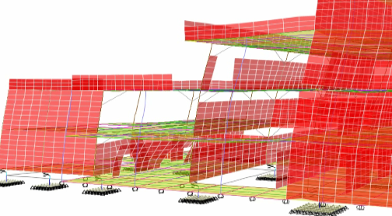
7. MODELOS MATEMÁTICOS
MODELO INCLUIDO MAMPOSTERÍA

Slide 35
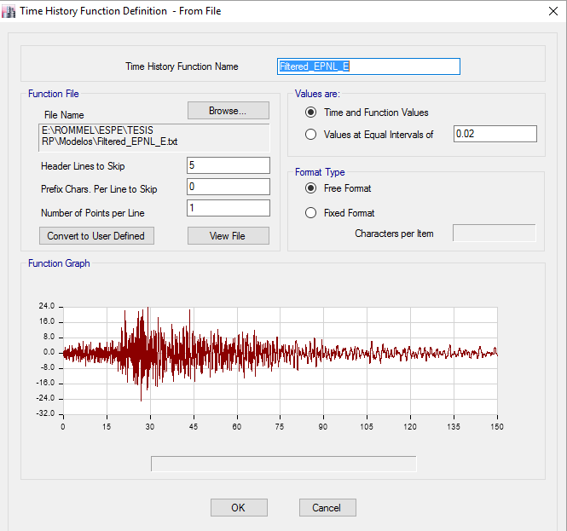
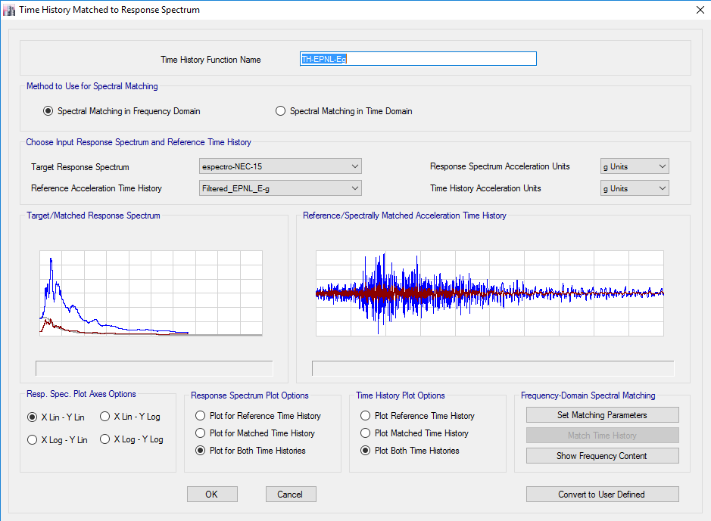
7. MODELOS MATEMÁTICOS
MODELO INCLUIDO MAMPOSTERÍA – ANÁLISIS DE HISTORIA EN EL TIEMPO

Slide 36
7. MODELOS MATEMÁTICOS
MODELO INCLUIDO MAMPOSTERÍA – ANÁLISIS DE HISTORIA EN EL TIEMPO

Slide 37
7. MODELOS MATEMÁTICOS
MODELO INCLUIDO MAMPOSTERÍA – ANÁLISIS DE HISTORIA EN EL TIEMPO

Slide 38
7. MODELOS MATEMÁTICOS
MODELO INCLUIDO MAMPOSTERÍA – ANÁLISIS DE HISTORIA EN EL TIEMPO
 | Aceleración (m/s²) |  | Velocidad (m/s) |  | Desplazamiento (m)
 | Base aislada | Base empotrada | Base aislada | Base empotrada | Base aislada | Base empotrada
Piso 1 | 1.3324 | 2.2153 | 0.2480 | 0.0440 | 0.1226 | 0.0029
Piso 4 | 1.2447 | 4.0035 | 0.2590 | 0.2760 | 0.1262 | 0.0210

Slide 39
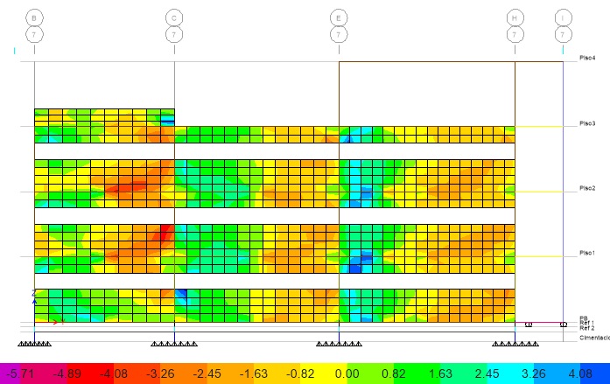
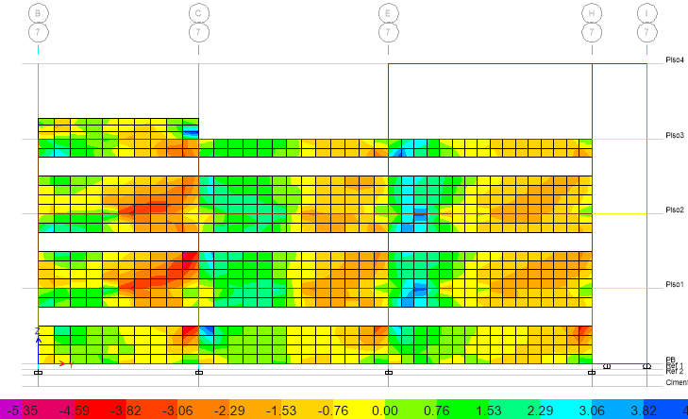
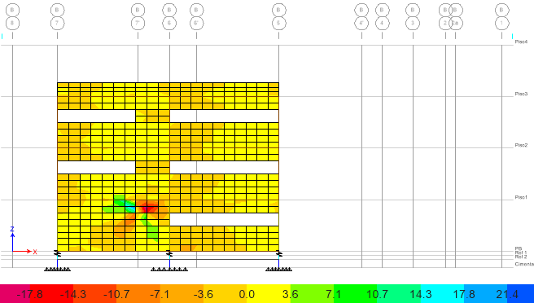
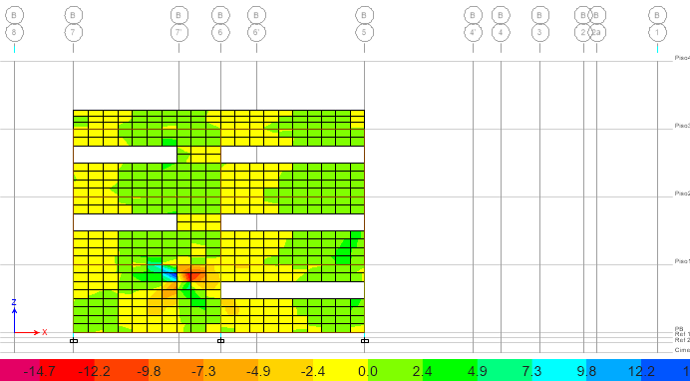
7. MODELOS MATEMÁTICOS
MODELO INCLUIDO MAMPOSTERÍA – ESFUERZOS PERPENDICULARES AL PLANO
Pared exterior
Pared interior
Base aislada
Base empotrada

Slide 40
7. MODELOS MATEMÁTICOS
MODELO INCLUIDO MAMPOSTERÍA – ESFUERZOS PERPENDICULARES AL PLANO
 | Pared interior pórtico 7 |  | Pared exterior pórtico B
 | Esfuerzo perpendicular (kgf/m²) |  | Esfuerzo perpendicular (kgf/m²)
 | Base aislada | Base empotrada | Base aislada | Base empotrada
Piso 1 | 1510 | 270 | 1840 | 1250
Piso 4 | 1020 | 730 | 550 | 2610

Slide 41
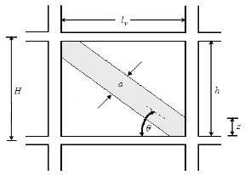
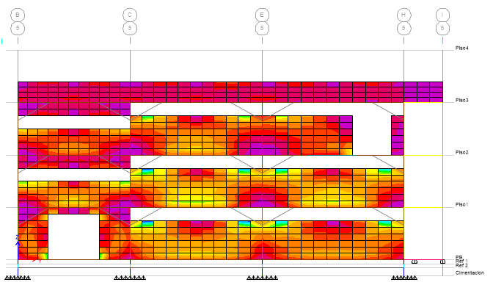

7. MODELOS MATEMÁTICOS
MODELO CON DIAGONALES EQUIVALENTES – FEMA 356 (2000)
$$a=0.175{\left(λ_{1}h_{col}\right)}^{−0.4}L$$
$$λ_{1}={\left[\frac{E_{m}t_{inf}\sin{2θ}}{4E_{fe}I_{col}h_{inf}}\right]}^{1/4}$$

Slide 42
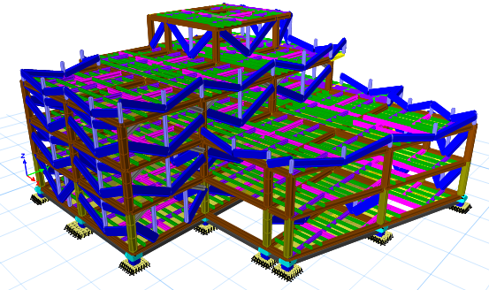
7. MODELOS MATEMÁTICOS
MODELO CON DIAGONALES EQUIVALENTES – FEMA 356 (2000)

Slide 43
7. MODELOS MATEMÁTICOS
MODELO CON DIAGONALES EQUIVALENTES – FEMA 356 (2000)
28.3 cm
29.4 cm

Slide 44
7. MODELOS MATEMÁTICOS
MODELO CON DIAGONALES EQUIVALENTES – FEMA 356 (2000)
DERIVAS
Piso | Combo | Dirección | Deriva
Piso4 | Sx 1 | X | 0.056%
Piso4 | Sy 1 | Y | 0.071%
Piso3 | Sx 1 | X | 0.104%
Piso3 | Sy 1 | Y | 0.049%
Piso2 | Sx 1 | X | 0.113%
Piso2 | Sy 1 | Y | 0.075%
Piso1 | Sx 1 | X | 0.082%
Piso1 | Sy 1 | Y | 0.096%

Slide 45
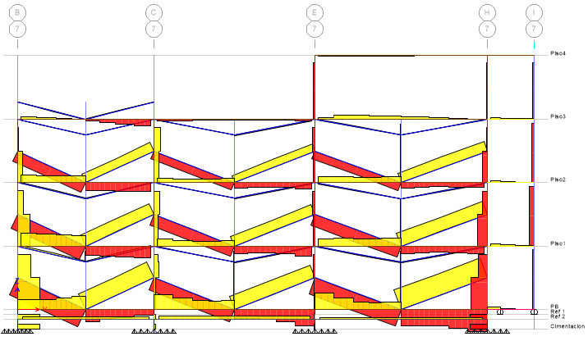
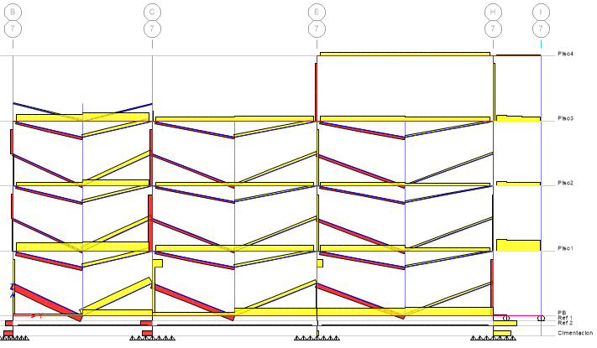
7. MODELOS MATEMÁTICOS
MODELO CON DIAGONALES EQUIVALENTES – ESFUERZOS DENTRO DEL PLANO – FEMA 356 (2000)
Fuerzas axiales
Fuerzas cortantes
Esfuerzos axiales en promedio de 12 kg/cm² absorbidas por las diagonales, siendo la capacidad de resistencia de la mampostería de 8.8 kg/cm², lo que se traduce en daños significativos en elementos no estructurales.

Slide 46
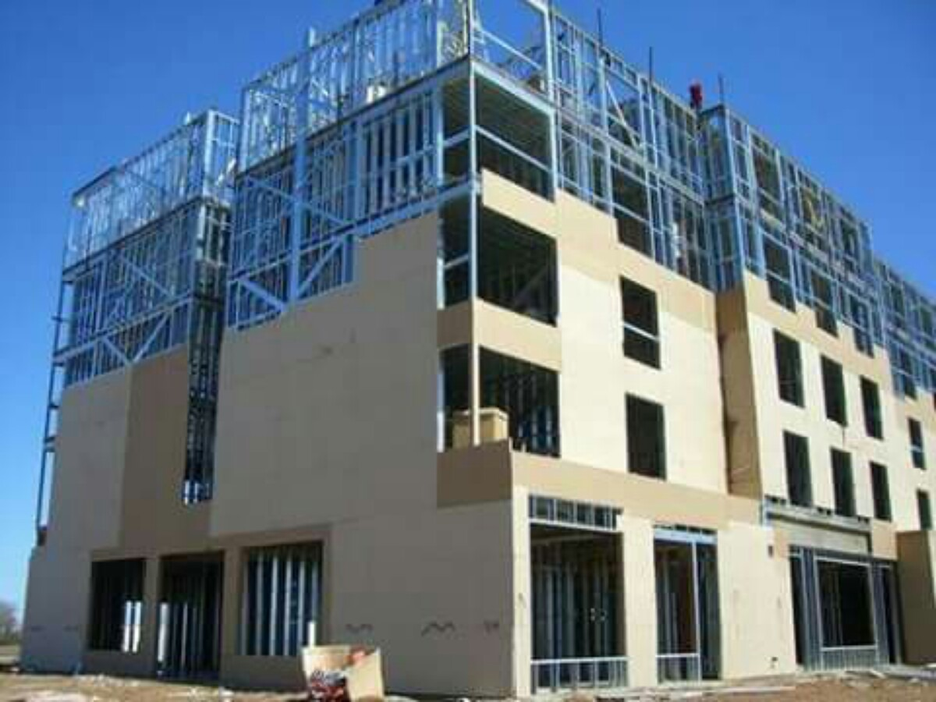
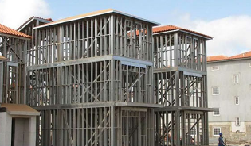
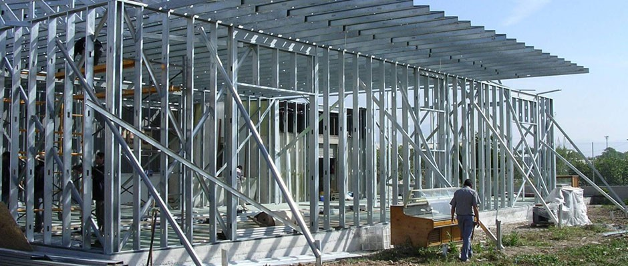
7. MODELOS MATEMÁTICOS
SISTEMA STEEL FRAMING

Slide 47
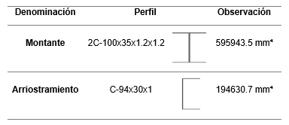
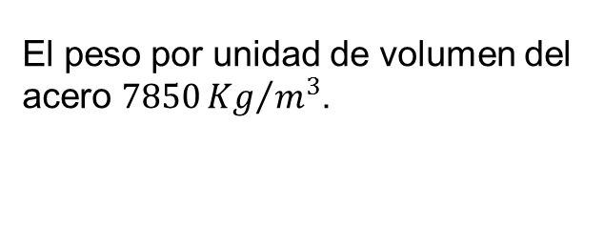
7. MODELOS MATEMÁTICOS
SISTEMA STEEL FRAMING
Para el modelamiento de la estructura se aplican las consideraciones previamente descritas en cuanto a cargas y fuerzas sísmicas. Los elementos que conforman el entramado de perfilería de acero utilizados en el modelamiento se detallan en la Tabla
El peso por unidad de volumen del acero $7850{Kg}/{m^{3}}$.

Slide 48

7. MODELOS MATEMÁTICOS
SISTEMA STEEL FRAMING

Slide 49

7. MODELOS MATEMÁTICOS
SISTEMA STEEL FRAMING

Slide 50
7. MODELOS MATEMÁTICOS
SISTEMA STEEL FRAMING
23.6 cm
25.5 cm

Slide 51
7. MODELOS MATEMÁTICOS
SISTEMA STEEL FRAMING
DERIVAS
Piso | Combo | Dirección | Deriva
Piso4 | Sx 1 | X | 0.309%
Piso4 | Sy 1 | Y | 0.298%
Piso3 | Sx 1 | X | 0.440%
Piso3 | Sy 1 | Y | 0.352%
Piso2 | Sx 1 | X | 0.446%
Piso2 | Sy 1 | Y | 0.434%
Piso1 | Sx 1 | X | 0.394%
Piso1 | Sy 1 | Y | 0.391%
W total: 2405.04 toneladas

Slide 52
7. MODELOS MATEMÁTICOS
SISTEMA STEEL FRAMING
MODOS DE VIBRAR
Modo | Period | UX | Sum UX | UY | Sum UY | RZ | Sum RZ
 | seg
1 | 2.092 | 0.9369 | 0.9369 | 0.0002 | 0.0002 | 0.0052 | 0.0052
2 | 2.08 | 0.0005 | 0.9374 | 0.9339 | 0.9342 | 0.012 | 0.0171
3 | 1.963 | 0.0065 | 0.9439 | 0.0107 | 0.9449 | 0.9112 | 0.9283
4 | 0.463 | 0.0024 | 0.9462 | 0.0003 | 0.9452 | 0.0008 | 0.9291
5 | 0.423 | 0.0005 | 0.9467 | 0.0014 | 0.9466 | 0.0007 | 0.9299
6 | 0.331 | 0.0001 | 0.9468 | 0.0003 | 0.9468 | 0.0004 | 0.9303
7 | 0.24 | 0.0001 | 0.9469 | 9.19E-06 | 0.9468 | 4.45E-05 | 0.9303
8 | 0.22 | 3.24E-06 | 0.9469 | 4.11E-05 | 0.9469 | 1.41E-05 | 0.9303
9 | 0.176 | 4.29E-06 | 0.9469 | 1.42E-06 | 0.9469 | 1.88E-06 | 0.9303
10 | 0.118 | 3.29E-06 | 0.9469 | 8.97E-06 | 0.9469 | 1.28E-05 | 0.9303
11 | 0.016 | 0.0055 | 0.9524 | 0.0284 | 0.9753 | 0.0003 | 0.9306
12 | 0.014 | 0.0367 | 0.9891 | 0.0078 | 0.9831 | 0.0008 | 0.9314

Slide 53
7. MODELOS MATEMÁTICOS
SISTEMA STEEL FRAMING
 | Aceleración (m/s²)
 | Steel Framing | Mampostería
Piso 1 | 1.2485 | 1.3324
Piso 4 | 1.3354 | 1.2447

Slide 54




7. MODELOS MATEMÁTICOS
SISTEMA MOLECULE

Slide 55


7. MODELOS MATEMÁTICOS
SISTEMA MOLECULE
El peso por unidad de volumen del aluminio de $2712 {Kg}/{m^{3}}$.
60 cm de longitud para los elementos horizontales y verticales de 85 cm de longitud para los elementos diagonales.

Slide 56

7. MODELOS MATEMÁTICOS
SISTEMA MOLECULE

Slide 57

7. MODELOS MATEMÁTICOS
SISTEMA MOLECULE

Slide 58
7. MODELOS MATEMÁTICOS
SISTEMA MOLECULE
23.5 cm
25.3

Slide 59
7. MODELOS MATEMÁTICOS
SISTEMA MOLECULE
DERIVAS
Piso | Combo | Dirección | Deriva
Piso4 | Sx 1 | X | 0.171%
Piso4 | Sy 1 | Y | 0.181%
Piso3 | Sx 1 | X | 0.311%
Piso3 | Sy 1 | Y | 0.163%
Piso2 | Sx 1 | X | 0.314%
Piso2 | Sy 1 | Y | 0.353%
Piso1 | Sx 1 | X | 0.285%
Piso1 | Sy 1 | Y | 0.216%
Wtotal: 2393.57 toneladas

Slide 60
7. MODELOS MATEMÁTICOS
SISTEMA MOLECULE
MODOS DE VIBRAR
Modo | Period | UX | Sum UX | UY | Sum UY | RZ | Sum RZ
 | seg
1 | 2.064 | 0.9364 | 0.9364 | 0.0009 | 0.0009 | 0.006 | 0.006
2 | 2.046 | 0.001 | 0.9374 | 0.9448 | 0.9457 | 0.0001 | 0.006
3 | 1.935 | 0.0078 | 0.9452 | 0.0004 | 0.9461 | 0.9234 | 0.9294
4 | 0.674 | 0 | 0.9452 | 0 | 0.9461 | 0 | 0.9294
5 | 0.386 | 0.0014 | 0.9466 | 3.24E-06 | 0.9461 | 0.0001 | 0.9296
6 | 0.313 | 1.57E-05 | 0.9466 | 0.0005 | 0.9466 | 0.0002 | 0.9298
7 | 0.269 | 3.04E-05 | 0.9466 | 0.0001 | 0.9466 | 0.0002 | 0.93
8 | 0.203 | 3.82E-05 | 0.9466 | 3.47E-06 | 0.9466 | 1.14E-05 | 0.93
9 | 0.181 | 2.21E-06 | 0.9466 | 1.81E-05 | 0.9467 | 1.05E-05 | 0.93
10 | 0.101 | 5.46E-06 | 0.9466 | 1.24E-05 | 0.9467 | 9.05E-07 | 0.93
11 | 0.016 | 0.0109 | 0.9575 | 0.0244 | 0.9711 | 0.001 | 0.931
12 | 0.013 | 0.0316 | 0.9892 | 0.0157 | 0.9868 | 0 | 0.931

Slide 61
7. MODELOS MATEMÁTICOS
SISTEMA MOLECULE
 | Aceleración (m/s²)
 | Steel Framing | Molecule | Mampostería
Piso 1 | 1.2485 | 1.2740 | 1.3324
Piso 4 | 1.3354 | 1.1513 | 1.2447

Slide 62
8. CONCLUSIONES Y RECOMENDACIONES
El módulo elástico de la mampostería obtenido experimentalmente pudo ser confrontado con las ecuaciones teóricas de la NEC-SE-MP (2015), sin embargo para efecto de los modelos desarrollados se trabajó con el valor teórico que fue más conservador de 7920 kgf/cm².
Se obtuvo una resistencia fundamental a la compresión de 8.8 kgf/cm² para los muretes de mampostería, lo que significa que los materiales con los que se elaboró los bloques no son de buena calidad.
Estructura | Tipo de análisis | Desplazamiento máximo del aislador
 |  | DBE (cm) | MCE (cm)
Sin Mampostería | Modal | 25.3 | 35.42
Con Mampostería | Modal | 31.3 | 43.82
Con Mampostería | Time-History | 12.6 | 17.64
Con diagonales equivalentes | Modal | 29.4 | 41.16
Con sistema Steel Framing | Modal | 25.5 | 35.70
Con sistema Molecule | Modal | 25.3 | 35.42

Slide 63
8. CONCLUSIONES Y RECOMENDACIONES
Piso | Dirección | Derivas
 |  | Sin Mamp. | Con Mamp. | Steel Framing | Molecule
Piso4 | X | 0.315% | 0.067% | 0.309% | 0.171%
Piso4 | Y | 0.295% | 0.097% | 0.298% | 0.181%
Piso3 | X | 0.445% | 0.170% | 0.440% | 0.311%
Piso3 | Y | 0.363% | 0.091% | 0.352% | 0.163%
Piso2 | X | 0.452% | 0.192% | 0.446% | 0.314%
Piso2 | Y | 0.461% | 0.131% | 0.434% | 0.353%
Piso1 | X | 0.398% | 0.171% | 0.394% | 0.285%
Piso1 | Y | 0.403% | 0.163% | 0.391% | 0.216%
 |  | Períodos (segundos)
Modo de Vibrar | 1 | 2.085 | 2.254 | 2.092 | 2.064
 | 2 | 2.075 | 2.239 | 2.080 | 2.046
 | 3 | 1.956 | 2.134 | 1.963 | 1.935
W total (T) |  | 2392.52 | 2834.89 | 2405.04 | 2393.57

Slide 64
8. CONCLUSIONES Y RECOMENDACIONES
A pesar que la mampostería rigidiza significativamente a toda la estructura, reduciendo desplazamientos, aporta con un gran peso total en mampostería de 442.37 toneladas, lo cual obliga a los elementos estructurales como vigas y columnas a resistir mayores esfuerzos. Además del aumento de la masa a todo el sistema aumenta significativamente el período fundamental de la estructura.
El sistema constructivo Steel Framing tiene un peso de 12.52 toneladas, además de ser mucho más liviano que el sistema tradicional aporta con gran rigidez al sistema estructural y reduce derivas de piso y periodos fundamentales, produciendo un mejor comportamiento de la estructura ante cargas sísmicas
El sistema constructivo Molecule tiene un peso de 1.05 ton. Siendo mucho más liviano que los otros sistemas, reduce también derivas de piso y períodos fundamentales en mayor proporción al sistema Steel Framing.

Slide 65
8. CONCLUSIONES Y RECOMENDACIONES
La limitación del sistema constructivo Molecule es que no se vende en forma directa sino a través de la adquisición de una licencia para su fabricación tanto en Ecuador como en cualquier parte del mundo, por lo que es necesario establecer contacto con el creador de la marca.
En el Ecuador ya se ha elaborado varias estructuras con el sistema Steel Framing, por ello ya se cuenta con experiencia adecuada para llevar a cabo la construcción de este sistema, contrario al sistema Molecule, por lo que el sistema constructivo más eficiente para colocar en la estructura analizada es el Steel Framing.

